Slide 1
Görüntü işleme morfolojik işlemleri makale sunumları
02205076053
EBRU BOZKUŞ
BİLGİSAYAR MÜHENDİSLİĞİ İKİNCİ ÖĞRENİM 3.SINIF

Slide 2
KONU 1 -Retina kan damarlarını çıkarmak için eŞikleme temelli morfolojik bir yöntem
1-GİRİŞ
Diyabete bağlı retina bozuklukları kişilerde körlüğe sebep olan ve Diyabetik Retinopati (DR) olarak adlandırılan en önemli hastalıklardan biridir.İlerde görme yetisinin kaybolmaması açısından önemlidir. DR hastalığının erken ve doğru teşhis edilmesi için retina damarlarının doğru bir şekilde bölütlenmesi gerekir. Retina görüntülerinin tespit edilmesi için bilgisayar destekli sistemler geliştirilmiştir. Bu makalede geleneksel bir yöntem olan morfolojik tabanlı bir yöntem kullanılmıştır. Retinanın oksijensiz kalması sonucu retinada istenmeyen yeni damarlar oluşur. Bu damarlar hassas bir yapıda olup DR hastalığının habercisidir. Bu istenmeyen damarları tespit etmek için retina damar ağ yapısının bilinmesi gerekir. Bu makalede, retina damar ağ yapısını otomatik olarak bölütleyen morfolojik tabanlı bir yöntem önerilmiştir. Bu yöntem morfolojik işlemlere dayalı iki farklı yöntemden esinlenerek oluşturulmuştur. Bu yöntemde, ilk önce RGB renk uzayındaki görüntüler gri ölçekli görüntülere dönüştürülmüştür. Daha sonra, gri ölçekli görüntünün tersi üzerinde üst-şapka, alt-şapka ve morfolojik açma yöntemi uygulanmıştır. Morfolojik üst ve alt şapka yöntemin kullanılması ile retina damalarının belirginleştirilmesi sağlanmıştır. Belirginleştirilmiş retina görüntülerini bölütlemek için üç farklı eşikleme yöntemi kullanılmıştır. Kullanılan eşikleme yöntemleri Çoklu Eşikleme yöntemi, Maksimum Entropi Tabanlı Eşikleme yöntemi ve Bulanık Kümeleme Tabanlı Eşikleme yöntemidir. Önerilen yöntem literatürdeki diğer geleneksel yöntemlerle de kıyaslanabilir olması için halka açık olarak sunulan DRIVE veri seti üzerinde test edilmiştir. Bu makalede, literatürdeki mevcut çalışmalardan farklı olarak retina fundus görüntüleri üzerinde farklı eşik algoritmalarının kıyaslanması yapılmıştır.

Slide 3

2-MATERYAL VE METOT
2.1 Morfolojik işlemler
Morfolojik işlemlerin temel amacı, görüntünün temel özelliklerini korumak ve görüntüyü basitleştirmektir. Bu çalışmada, üst-şapka ve alt-şapka dönüşümleri kan damarlarına belirginlik kazandırmak için kullanılır. Üstşapka dönüşümü, bir giriş görüntüsüne morfolojik açma işlemi uygulandıktan sonra uygulama sonucunun orijinal giriş görüntüsünden çıkarılması işlemidir. Bu işlemin matematiksel ifadesi Denklem (1)’de verilmiştir. Alt-şapka dönüşümü, bir giriş görüntüsüne morfolojik bir kapama işlemi uygulandıktan sonra uygulama sonucunun orijinal giriş görüntüsünden çıkarılması işlemidir. Bu işlemin matematiksel ifadesi Denklem (2)’de verilmiştir.
Denklem (1) 'e göre, açma operatörü görüntünün arka planına etki ettiğinden, üst-şapka dönüşümünün görüntünün arka planını çıkarması beklenir. Bu dönüşüm, yüksek geçirgen bir filtre gibi davranır ve görüntünün maskeden daha küçük olan parlak alanlarını çıkarır. Denklem (2) 'ye göre, alt-şapka dönüşümü görüntünün arka planını etkiler ve görüntünün arka plandaki maskeden daha küçük olan bazı karanlık alanları üzerinde etkili olur. Parlak alanları (açma operatörünün sonuçları) görüntüye eklemek ve karanlık alanları (kapama operatörünün sonuçları) görüntüden çıkarmak mümkündür. Sonuç olarak, aydınlık ve karanlık alanlar arasındaki kontrastta bir iyileşme olacaktır.

Slide 4

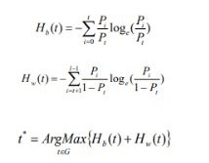
2.2 EŞİkleme yöntemlerİ
Görüntü eşikleme sadeliği ve sağlamlığı nedeni ile en sık kullanılan görüntü bölütleme yöntemlerinden biridir. Eşikleme işlemi, gri ölçekli bir görünün yoğunluk seviyesine göre sınıflara ayrıldığı bir işlemdir. Bu sınıflandırma işlemi için tanımlanmış kurallara uygun bir eşik değeri seçmek gerekir. Bu çalışmada kullanılan eşikleme yöntemleri şöyledir;
2.2.1 Çok seviyeli eşikleme
Gri ölçekli görüntüyü birkaç farklı bölgeye ayırabilen bir işlemdir [18]. Bu işleme ait uyulması gereken kural Denklem (3)’de matematiksel olarak ifade edilmiştir.
2.2.2 Maksimum entropi tabanlı eşikleme
Entopi yöntemlerine bağlı eşikleme işlemi araştırmacılar tarafından tercih edilen bir yöntemdir [19]. Otsu’nun eşikleme algoritmasından farklı olarak sınıflar arasındaki varyansı maksimize etmek ya da sınıf içi varyansı minimize etmek yerine sınıflar arası entropi maksimize edilir. Bu yönteme göre, bir görüntüdeki yoğunluk değerlerinin olasılık dağılımına katkı veren ön ve arka plan görüntüsüne ait entropi değerleri ayrı ayrı hesaplanır ve toplamları maksimize edilir. Ardından, entropinin toplamını maksimize eden bir optimum eşik değeri hesaplanır.

Slide 5


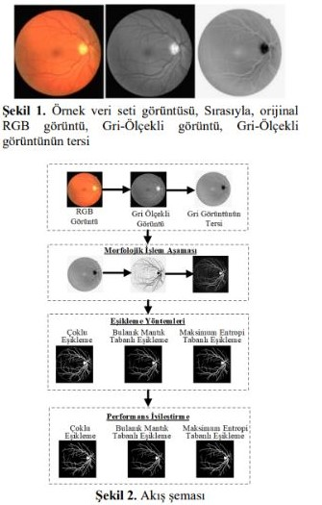
2.2.3 Bulanık mantık tabanlı eŞikleme
Bulanık kümeleme bir yumuşak kümeleme tekniğidir. Bu kümeleme yöntemi, nesnelerin kümelere olan aitliğini ifade etmek için bir derece kavramı kullanır. [21]. Her nesne için, toplam derece 1’dir. Denklem (7) her pikselin üyelik değerini hesaplamak için kullanılır.
Bölütleme görüntülerini ikili görüntülere dönüştürmek için kullanılacak eşik hesaplaması Denklem (8) ve Denklem (9) da verildiği gibidir.
3.Kullanılan yöntem
Önerilen yöntemde, veri setinde bulunan fundus görüntülerine ait damarların
bölütlenmesi sağlanmıştır. Öncelikle, veri setinde bulunan görüntüler RGB renk
uzayından gri ölçekli görüntülere dönüştürülür. Gri ölçekli görüntülerin tersi üzerinde
önerilen sistem uygulanır. Şekil 1’de veri setine ait bir görüntü ve bu görüntüye ait gri
ölçekli görüntü ile gri ölçekli görüntünün tersi verilmiştir. Önerilen sistemin genel yapısı
ise Şekil 2’de verildiği gibidir.

Slide 6
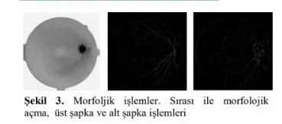
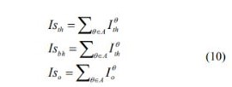
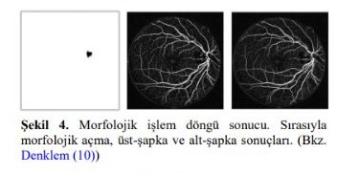
3.1 Veri seti
Veri setindeki damar pikselleri, deneyimli bir göz doktoru tarafından eğitilmiş üç gözlemci tarafından manuel olarak bölümlere ayrılmıştır. Test seti iki farklı gözlemci tarafından iki kez bölütlendirilmiş görüntülerden oluşur.
3.2 Morfolojik iŞlemler
Retina kan damarları, retina arka planına göre daha koyu görünürler. Ancak, bazı durumlarda kan damarlarının merkez çizgisi bölgesinde parlaklık görünür. Bu görünüm yansımalardan kaynaklanmaktadır. Bu durumu ortadan kaldırmak için ilk önce morfolojik açma işlemi uygulanır. Morfolojik açma işlemi için yarıçapı 21 olan bir disk oluşturulur. Oluşturulan bu disk gri ölçekli görüntünün tersine uygulanarak morfolojik açma işlemi yapılmış olur. Daha sonra uzunluğu 21 olan bir çizgisel yapı elemanı oluşturulur. Oluşturulan bu çizgisel yapı elemanı gri ölçekli görüntünün tersine uygulanarak üst-şapka ve alt-şapka dönüşümleri tamamlanmış olur. Şekil 3’de bu aşamaya kadar anlatılan işlemler görsel olarak ifade edilmiştir.
Denklem (10)’da toplam üst şapka işlemine dahil edilen toplam alt şapka ve toplam morfolojik açma işlemi matematiksel olarak ifade edilmiştir. Şekil 4’te bu aşamaya ait işlem sonuçları görsel olarak verilmiştir.

Slide 7
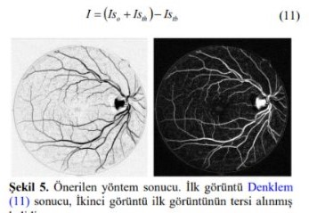
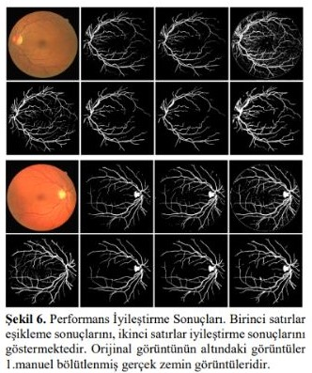
Denklem (10)’ dan elde edilen toplam morfolojik açma, toplam üst şapka ve toplam alt şapka sonuçları Denklem (11)’de ifade edildiği gibi işleme alınmıştır. Uzunluğu 21 piksel olan ve 22.5°’lik açılarla dönerek her açı için oluşturulan toplam morfolojik açma işlemi toplam üst şapka dönüşümüne eklenmiş ve elde edilen sonuç toplam alt şapka dönüşümünden çıkarılmıştır. Bu aşamaya ait görsel sonuçlar Şekil 5’de sunulmuştur.
4.Bulgular ve tartışma
Üç farklı eşikleme algoritması iyileştirilmiş fundus görüntüleri üzerinde uygulanarak damar piksellerinin bölütlenmesi sağlanmıştır. İyileştirilmiş görüntüler eşikleme işlemine tabi tutulduktan sonra çıktı görüntüleri üzerinde performans iyileştirilmesi yapılmıştır. Performans iyileştirme yönteminde damara ait olmayan damar benzeri görüntüler morfolojik işlemler kullanılarak yok edilmiştir. Bu aşama bağlı bileşen analizi kullanılarak önce küçük nesneler silinmiş daha sonrada damardan kopuk küçük boşluklar doldurulmuştur. Şekil 6’da eşikleme algoritmalarının performans iyileştirme sonuçları görsel olarak sunulmuştur. Şekil 6’da ilk sütunda orijinal görüntüler, ikinci sütunda Bulanık Mantık Tabanlı Eşikleme yöntem sonuçları, üçüncü sütunda Maksimum Entropi Tabanlı Eşikleme yöntem sonuçları, son sütunda Çoklu Eşikleme yöntem sonuçları gösterilmiştir.

Slide 8
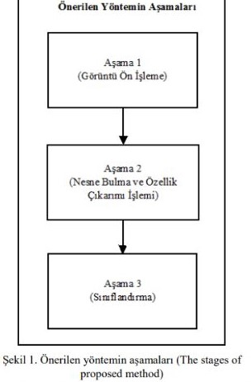
KONU 2-Görüntü işleme teknikleri ve kümeleme yöntemleri kullanılarak fındık meyvesinin tespit ve sınıflandırılması
1-GİRİŞ
Bilgisayarlı görmenin yaygınlaşması sonucunda, tarım alanında ürün kalitesinin gözlenmesi , ürün sulama , ilaçlama, hasat, ürün sınıflandırma, ürün gelişimlerinin gözlenmesi gibi çalışmalar yapılmaktadır . Ayrıca tarım alanında, görüntü işleme tekniklerinin kullanılması ile yapılan çeşitli çalışmalarda şeftali , elma , buğday , fındık , kiraz , ceviz , badem vb. meyveler sınıflandırılmakta ve özellikleri belirlenmektedir. Bu özelliklerin belirlenmesinde sayısal görüntü analizi, sınıflama, kümeleme gibi yöntemler kullanılarak, araştırılan nesnelerin boyut, cins veya kalite bakımından sınıflandırılması gerçekleştirilmektedir. K-means ve türevleri yaygın olarak kullanılmakta olan kümeleme algoritmalarıdır. K-means algoritması ile aynı türden nesneler farklı özelliklerine göre, benzer kümelere ayrılmaktadırlar. Görüntü işleme süreci ile özellikleri belirlenmiş olan nesneler, benzerlik veya benzemezlik oranlarına göre farklı sınıflarda kümelenmektedirler. Makalede, çalışma ortamında bulunan nesnelerin tespit edilmesi, özelliklerinin belirlenmesi ve sınıflandırmasına yönelik üç aşamalı bir sistem önerilmektedir. Önerilen sistemin ilk aşamasında kameradan alınan görüntü üzerinde, görüntü ön işleme adımı uygulanmaktadır. İkinci aşamada, ortamda bulunan nesneler tespit edilmekte ve nesnelere ait veriler bilgi veritabanına aktarılmaktadır. Son aşamada ise bilgi veritabanı kullanılarak nesnelerin sınıflandırılması gerçekleştirilmektedir.
2. ÖNERİLEN YÖNTEM
Ortamda bulunan aynı nesnelerin tespit edilerek, sınıflandırılmasına yönelik yapılan
çalışmada üç aşamalı bir yöntem önerilmektedir. Önerilen yönteme ait aşamalar Şekil 1’de
sunulmaktadır.

Slide 9
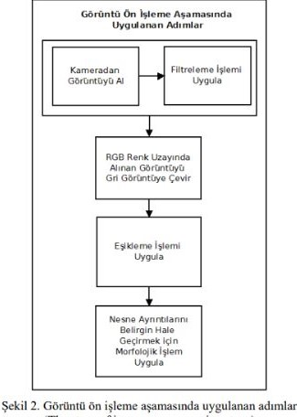

2.1. Görüntü ön iŞleme aŞaması
Görüntü ön işleme aşamasında, kameradan alınan görüntü üzerinde sırasıyla filtreleme, resmin grileştirilmesi
ve ikili resme çevrilmesi işlemleri uygulanmaktadır. Bu işlemlerin gerçekleştirilmesinden sonra görüntü üzerinde
yer alan ve ilgilenilen nesneler daha belirgin ve kolay işlenebilir hale getirilmektedir. Şekil 2’de görüntü ön işleme
aşamasında uygulanan adımlar sunulmaktadır. Filtre uygulama adımında, görüntü üzerinde yer alan tuz biber gürül-
tülerinin giderilmesi ve resimde yer alan gereksiz ayrıntıların azaltılması sağlanmaktadır. Filtreleme işleminden
sonra renkli görüntünün, grileştirilmesi adımı gerçekleştirilmektedir. Grileştirme işlemine ait formül denklem 3’te
sunulmaktadır. Denklemde, IG grileştirilmiş yeni görüntü matrisini , I RK I , I RY I ve I IRM sırasıyla filtrelenmiş renkli görüntüdeki kırmızı, yeşil ve mavi renk değerini
ifade etmektedir.
Gri olarak elde edilen görüntü üzerinde, eşikleme işlemi uygulanarak sadece ilgili nesnelere ait yer alan bölümler kullanılmaktadır. Eşikleme işleminde kullanılan en küçük (min) ve en büyük değerler (max) deneysel çalışmalar sonucunda belirlenmektedir. Eşikleme işleminden sonra siyah ve beyaz renkleri içeren görüntü oluşturulmaktadır. Görüntü içerisinde, siyah bölgelerde istenmeyen beyaz noktalar, beyaz bölgelerde istenmeyen siyah noktalar bulunmaktadır. Elde edilen ikili görüntü üzerinde yer alan gürültüleri silmek amacıyla morfolojik işlem uygulanmaktadır. Aşındırma işlemi, ikili resim üzerinde yer alan beyaz alanları daraltmak ve siyah bölgelerdeki beyazlıkları temizlemek için kullanılmaktadır. Genişleme işlemi ise, beyaz alanların sınırlarını genişletirken aynı zamanda beyaz bölgede yer alan siyah noktaları temizlemektedir. Şekil 3’de kameradan alınan ham görüntü gösterilmektedir. Şekil 4’te ise, filtreleme, grileştirme, eşikleme ve morfolojik işlemlerin kameradan alınan ham görüntüye uygulanması sonucunda oluşan görüntü sunulmaktadır. Elde edilen görüntü ile ortam da bulunan nesnelere ait kenarların belirlenmekte ve özellik çıkarımı için hazır duruma getirilmektedir.

Slide 10
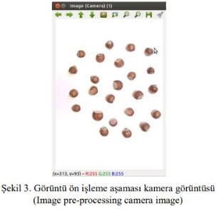
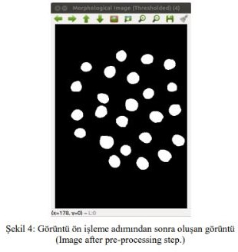
2.2. Nesne bulma ve özellik çıkarımı iŞlemi aŞaması
Nesne bulma ve özellik çıkarımı işlemi aşamasında, görüntü ön işleme aşamasından geçirilerek elde edilen ikili görüntü üzerinde nesnelerin bulunması ve her bir nesneye ait özelliklerin çıkarımı işlemleri gerçekleştirilmektedir. Nesnelerin görüntü düzleminde kaplamış olduğu alan, nesne boyları ve nesne merkezine ait koordinatlar özellik çıkarım vektörlerinde bulunmaktadır. Her bir nesneye ait dış hatlar ve nesne numaraları belirlendikten sonra, nesnenin alanını hesaplamak için moment alma işlemi gerçekleştirilmektedir.
2.3. Sınıflandırma iŞlemi aŞamasına ait adımlar
Kümeleme, fiziksel veya soyut nesneleri benzer nesne sınıfları içerisinde gruplama sürecidir [23]. Veri kümeleme, küme analizi olarak da tanımlanmaktadır. Kümeleme analizinde desen, nokta veya nesnelerin doğal olarak gruplandırılması yapılmaktadır. Kümeleme analizi ile çok değişkenli özellikler içeren veriler kümelendirilebilmektedir. Önerilen çalışmada ortamda bulunan nesneler, alan, çap, yarıçap, genişlik, yükseklik vb. özellikleri kullanılarak sınıflandırılmaktadır. Yapılan çalışmada, görüntü işleme teknikleri kullanılarak bulunan nesnelerin sınıflandırma işleminde iki farklı kümeleme yöntemi önerilmektedir.
2.3.1. Ortalama tabanlı sınıflandırma
Nesneleri sınıflandırma aşamasında, ilgili nesnenin alanı ile her bir küme merkezi arasındaki mesafe hesaplanmaktadır. Nesneler kendilerine en yakın noktada bulunan küme merkezlerine yerleştirilerek sınıflandırılmaktadır.

Slide 11
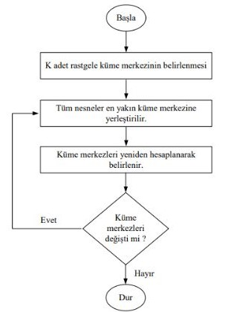
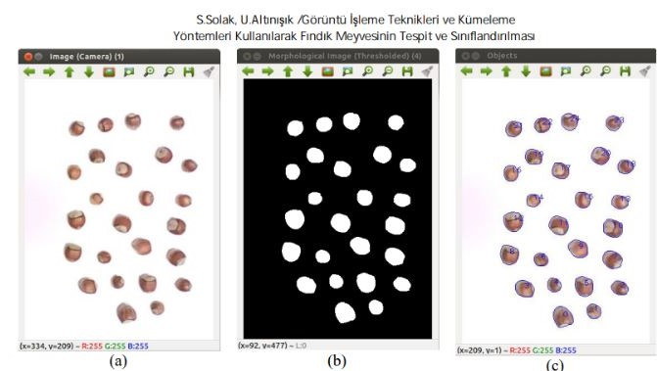
2.3.2. K-means kümeleme yöntemi
K-means algoritmasının temel amacı bölümleme sonucunda elde edilen küme
içindeki verilerin benzerliklerinin maksimum, kümeler arasındaki benzerliklerin
ise minimum olmasıdır. K-means algoritmasının çalışma sürecini maddeler halinde
sunulan 4 aşamada ifade edilmektedir. Kümeleme işlemi nesnelerin birbirleri ile olan
benzerlik veya benzemezliklerine göre gerçekleştirilmektedir. Görüntü ön işleme, nesne
bulma ve özellik çıkartımı ile elde edilmiş olan nesnelerin, piksel olarak hesaplanmış olan alan verileri kullanılarak bilgi veritabanı oluşturulmaktadır. Bilgi veritabanında toplanmış olan veriler K-means kümeleme yöntemi kullanılarak 3 kümeye ayrılmakta ve bu kümelerin merkez noktaları belirlenmektedir. Çalışmaya yeni bir veri seti eklendiğinde gerçek zamanlı olarak, eklenen veri setindeki nesnelerin alanları piksel cinsinden hesaplanmaktadır.
3. DENEYSEL ÇALIŞMA
Önerilen yöntem ile ortamda bulunan fındıkların tespit edilerek kümelenmesine yönelik deneysel çalışma yapılmaktadır. Görüntülerin işlenmesi ve sınıflandırılması aşamalarında OpenCV Kütüphanesi ve Weka yazılımları kullanılmaktadır. Kameradan alınan ham görüntüde, çalışma alanı dışında kalan dörtgenin bulunduğu alan kesilmiştir.

Slide 12
Bu işlemden sonra görüntü ön işleme aşamasına geçilmektedir. Görüntü ön işleme aşamasında, resim üzerinde filtreleme, grileştirme, eşikleşme ve morfolojik işlem uygulanmaktadır. Bu işlem basamakları sonucunda elde edilen görüntü Şekil 6 (b)’de sunulmaktadır. Bu görüntü nesne bulma ve özellik belirleme aşamasına girdi olarak verilmektedir. Ortamda bulunan ve ilgilenilen nesnelerin dış hatları belirlenmektedir. Çalışmada kullanılacak alan, çap, yarıçap ve merkez noktasına ait koordinatlar elde edilmektedir. Şekil 6 (c)’de ortamda bulunan nesnelerin dış hatları ve indis numaraları sunulmaktadır. Ortalama tabanlı ve K-means algoritmasına göre kümeleme işleminde, piksel cinsinden bulunan alan değerleri kullanılarak küme merkezleri elde edilmektedir.
4. SONUÇLAR
Makalede, görüntü işleme teknikleri kullanılarak ortamda bulunan nesnelerin tespit ve sınıflandırılmasına yönelik çalışma sunulmaktadır. Çalışma ortamında bulunan nesnelerin tespit ve sınıflandırılması amacıyla üç aşamalı bir yöntem önerilmektedir. Önerilen yöntemin ilk aşaması olan görüntü ön işleme bölümünde kameradan alınan görüntü üzerinde filtreleme, grileştirme, ikili resme çevirme ve morfolojik işlemler uygulanmaktadır. Nesne tespiti ve özellik çıkarımı aşamasında ise, ortamda yer alan nesnelerin bulunması ve alan, boyut ve konum gibi özellik bilgileri elde edilmektedir. Sınıflandırma aşamasında, bilgi veritabanında bulunan veriler, ortalama tabanlı ve K-means algoritmaları kullanılarak sınıflandırılmaktadır. Makalenin, deneysel çalışma bölümünde örnekleme işlemi için fındık meyvesi kullanılmaktadır. Çalışma ortamında bulunan fındık meyveleri gerçek zamanlı olarak %100 başarımla tespit edilmektedir. Ortalama tabanlı ve K-means kümeleme yöntemleri kullanılarak fındık meyvelerinin küçük, orta ve büyük olarak sınıflandırılması gerçekleştirilmektedir. Yapılan deneysel çalışmalarda, gerçeklenen iki algoritma ile sınıflandırmanın %90 ile %100 oranlarında benzerlik gösterdiği tespit edilmektedir. Önerilen yöntem, açık kaynak kodlu yazılımlarla gerçekleştirildiğinden lisans maliyeti bulunmamaktadır. Ayrıca, tek kart bilgisayar sistemleri üzerinde gerçeklenebilir olarak hazırlanmıştır. Sonuç olarak, gömülü sistem uygulamaları için uygun olup, yüksek performans ve düşük maliyetli olarak gerçekleştirilmiştir. Önerilen yöntemin deneysel çalışmasında farklı nesneler kullanılarak tespit ve sınıflandırma işlemleri de gerçekleştirilebilmektedir.

